Slide 1

HTML5基础

Slide 2


day15-转换3D属性及动画

Slide 3
1
CSS3-动画
2
CSS3-3D介绍
3
3D案例

Slide 4
css基础语法
CSS3-动画
@keyframes 规则 用于创建动画。在 @keyframes 中规定某项 CSS 样式，能创建由当前样式逐渐改为新样式的动画效果。
animation-name规定 @keyframes 动画的名称。
animation-duration规定动画完成一个周期所花费的秒或毫秒。默认是 0
animation-timing-function速度曲线
▪ease默认先慢，再快，再慢
▪linear匀速
▪ease-in：由慢到快。
▪ease-out：由快到慢。
▪ease-in-out：由慢到快再到慢。
▪step-start跳到鼠标开始那帧
▪step-end跳到鼠标结束那帧

Slide 5
css基础语法
CSS3-动画
animation-delay规定动画何时开始。默认是 0，允许负值；
animation-iteration-count规定动画被播放的次数。默认是 1，
▪infinite无限循环
animation-direction规定动画是否在下一周期逆向地播放。默认是 "normal"
▪alternate反向播放
animation:name duration timing-function delay iteration-count direction;
animation-play-state规定动画是否正在运行或暂停。默认是 "running"。
▪paused暂停
animation-fill-mode规定对象动画时间之外的状态。
▪none不改变默认行为
▪forwards当动画完成后，保持最后一个属性值（在最后一个关键帧中定义）。

Slide 6
css基础语法
CSS3-动画
注释：在 @keyframes 中创建动画时，把它捆绑到某个选择器，否则不会产生动画效果。通过规定至少以下两项 CSS3 动画属性，即可将动画绑 定到选择器：
1.规定动画的名称
2.规定动画的时长
Internet Explorer 10、Firefox 以及 Opera 支持 @keyframes 规则和 animation 属性。
Internet Explorer 9，以及更早的版本，不支持 @keyframe 规则或 animation 属性。

Slide 7
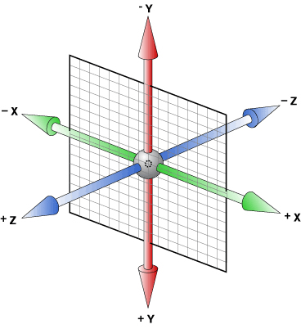
css基础语法
CSS3-3D介绍
转换是使元素改变形状、尺寸和位置的一种效果。
可以使用 2D 或 3D 转换来转换元素。
在咱们的转换概念当中：是没有display这么一说的，
通过改变元素的透明度去实现从无到有

Slide 8
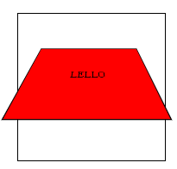
css基础语法
CSS3-景深
perspective景深(value) 离屏幕多远的距离去观察元素，值越大幅度越小（常用值900px-1200px）
需要呈现近大远小效果时使用
#div1{
position: relative;
height: 150px;
width: 150px;
margin: 50px;
padding:10px;
border: 1px solid black;
perspective:150px;
-webkit-perspective:150px; /*Safari and Chrome */
}

Slide 9
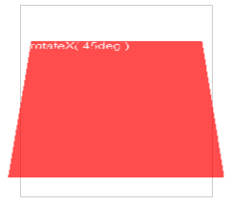
css基础语法
CSS3-3D介绍
rotateX()方法（围绕其在一个给定度数X轴旋转的元素）
注意：添加过渡效果比较明显
div{
width:100px;
height:75px;
background-color:red;
border:1px solid black;
transition: all 5s;
}
div:hover{
transform:rotateX(-180deg);
-webkit-transform:rotateX(-180deg); /* Safari and Chrome */
}

Slide 10
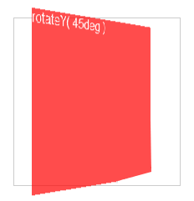
css基础语法
CSS3-3D介绍
rotateY()方法（围绕其在一个给定度数Y轴旋转的元素）
div{
width:100px;
height:75px;
background-color:red;
border:1px solid black;
transition: all 5s;
}
div:hover{
transform:rotateY(-180deg);
-webkit-transform:rotateY(-180deg); /* Safari and Chrome */
}

Slide 11
css基础语法
CSS3-3D介绍
translate3d()函数的效果transform:translate3d(30px,30px,200px);
值代表X轴、Y轴、Z轴（正值在前负值在后）

Slide 12
css基础语法
CSS3-3D透视
transform-style 属性规定如何在 3D 空间中呈现被嵌套的元素。preserve-3d表示3D透视

Slide 13
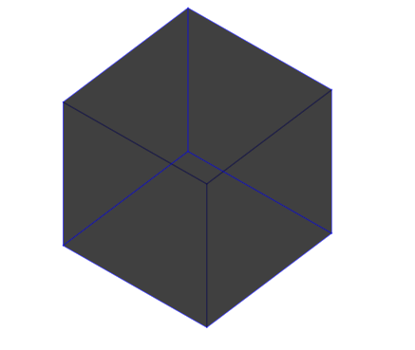
css基础语法
CSS3-3D案例
立方体的绘制

Slide 14
css基础语法
animate动画库
<link rel="stylesheet" type="text/css" href="https://cdnjs.cloudflare.com/ajax/libs/animate.css/3.7.0/animate.min.css"/>
<div class="animated fadeOutDown"></div>
效果展示
https://daneden.github.io/animate.css/

Slide 15


THANK YOU

